Slide 1
ระบบบริการเครือข่ายห้องสมุดโดยใช้เทคโนโลยีเว็บเซอร์วิส
Network Library Service via Web service Technology
อาจารย์ที่ปรึกษา รศ. สมศักดิ์ มิตะถา
อ. อวัชริน นาชิน
นำเสนอโดย
นาย ชัยชาญ รักการงาน 42010077
นาย ณัฐ อินทรกำแหง 42010101

Slide 2

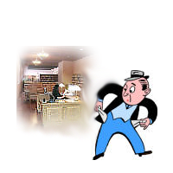
บทนำ
ห้องสมุด A
เราไม่มีงบประมาณซื้อ Software จากต่างประเทศ
Software A
ห้องสมุด C
ห้องสมุด B
Software B

Slide 3

ห้องสมุด A
“เราจะรู้ได้ไงว่ามีสื่อสารนิเทศใหม่เข้ามาหรือยัง”
ห้องสมุด B
“ฉันต้องการที่จะค้นหลายๆที่พร้อมกัน!”
ห้องสมุด C
“ทำอย่างไรถึงจะให้สมาชิกคืนหนังสือตรงเวลา ?”

Slide 4
2. วัตถุประสงค์ของโครงงาน
เพื่อศึกษาและพัฒนางานบริการห้องสมุดให้ดีมากขึ้น
เพื่อพัฒนาแนวคิดในการนำ Web Service มาใช้ในการแก้ปัญหาการไม่เข้ากันของระบบที่ห้องสมุดที่แต่ละที่ใช้
เพื่อเป็นแนวทางในการพัฒนาระบบห้องสมุดในอนาคต
เพื่อเป็นการพัฒนาระบบบริการห้องสมุดที่มีราคาถูก

Slide 5
3. ขอบเขตของโครงงาน
1. ศึกษาการทำงานของระบบห้องสมุดที่มีอยู่ในปัจจุบัน
2. ศึกษาเทคโนโลยีของเว็บเซอร์วิส
3. ออกแบบและสร้างระบบห้องสมุดที่มีประสิทธิภาพโดยใช้หลักการของเว็บเซอร์วิส
4. ทดสอบการใช้งานร่วมกับบริการอื่นที่สร้างขึ้นมาตามหลักการของเว็บเซอร์วิส
5. จัดทำคู่มือระบบและคู่มือการใช้งาน

Slide 6


4. ทฤษฏีและหลักการ
Service Description
Service Registry
Find
Publish
SOAP on HTTP
Service
Service Requestor
Service provider
Bind
Service Description

Slide 7
เทคโนโลยีพื้นฐานของ Web Service
XML (eXtensible Markup Language
SOAP (Simple Object Access Protocol)

Slide 8
การทำงานของ SOAP
Application Web Service
Application
1
4
3
2
SOAP
SOAP
Network Protocol
Network Protocol
Response
Request

Slide 9
เทคโนโลยีพื้นฐานของ Web Service
WSDL (Web Service Description Language)
UDDI (Universal Description, Discovery and Integration)

Slide 10
Web Service Conceptual Stack
Service Flow
WSFL
Static UDDI
Service Discovery
Direct UDDI
Service Publication
WSDL
Service Description
SOAP
XML- Base Massaging
HTTP, FTP, E-mail, MQ, IIOP, etc.
Network

Slide 11
จาวาเทคโนโลยี
Java คือ ภาษาที่ทำงานบน JVM (Java Virtual Machine) ดังนั้นจึงสามารถทำงานได้ทุกระบบปฏิบัติการที่ JVM สนับสนุนสามารถเป็นภาษาที่ทำงานบนเว็บหรือเป็นโปรแกรมก็ได้
JSP (JavaServer Pages) คือ ลักษณะของ tag ชนิดพิเศษที่แทรกเข้าไปในเอกสาร HTML โดย tag เหล่านี้เว็บบราวเซอร์จะไม่สามารถตีความหมายได้ จะต้องนำไปประมวลผลก่อนที่เว็บเซิร์ฟเวอร์เท่านั้น
JAVA Bean คือ คอมโพเน็นต์รวมคลาสต่างๆของภาษาจาวา

Slide 12


การทำงานของ JSP
.JSP
.HTML, .HTM
Web
Se
r
ver
Brow
ser

Slide 13
5. การออกแบบ
บริการห้องสมุดมีบริการต่างๆดังนี้
    การสมัครสมาชิก
    การยืม-คืน
    การจอง
    การแจ้งเตือนข่าวสาร
      การแจ้งข่าวสารของห้องสมุดที่ลงทะเบียนไว้
      การทวงถามและการแจ้งเตือน
    การตรวจสอบการทำรายการ
    การสืบค้น
    การลงรายการบรรณานุกรม
    การตรวจสอบสิทธิ์ในการใช้ระบบ

Slide 14
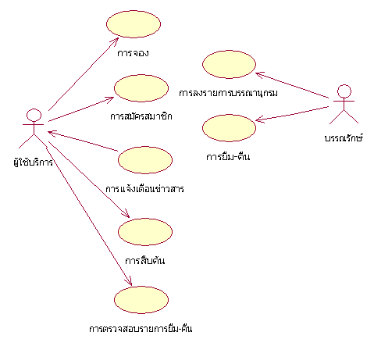
Use case Diagaram

Slide 15

ห้องสมุด A
ห้องสมุด B
การติดต่อระหว่างสมาชิกผู้ใช้ระบบบริการห้องสมุด
ระบบจัดการส่วนกลาง
ห้องสมุด C
บรรณารักษ์
สมาชิก และผู้ใช้ระบบ
ระบบอื่นที่เรียกใช้บริการของระบบบริการห้องสมุด
โปรแกรม Application

Slide 16
โครงสร้างของระบบ
Web Service ของห้องสมุด A
โครงสร้างของระบบ
สมัครสมาชิก
การลงรายการบรรณานุกรม
ฐานข้อมูล
การจอง
Web Service ของห้องสมุด B
บริการ ยืม-คืน
แจ้งเตือนข่าวสาร
การลงรายการบรรณานุกรม
บริการตรวจ สอบการทำรายการ
บริการตรวจ สอบการทำรายการ
บริการ สืบค้น
การตรวจ
สอบสิทธิ
บริการ ยืม-คืน
บราวเซอร์
บริการสืบค้น
การจอง
การตรวจ
สอบสิทธิ
แจ้งเตือนข่าวสาร
Web Service ส่วนกลาง
การจอง
แจ้งเตือนข่าวสาร
การ Log in เข้าระบบ
บริการตรวจ สอบการทำรายการ
ฐานข้อมูล
สมัครสมาชิก
บริการสืบค้นสื่อสารนิเทศ
บราวเซอร์

Slide 17
การสมัครสมาชิก
สมัครผ่าน Web
กรอกแบบฟอร์ม
กำหนด Login
อาจารย์และเจ้าหน้าที่
นักศึกษา
สถานภาพ
นำหลักฐานการลงทะเบียนและบัตรประจำตัวให้เจ้าหน้าที่
นำบัตรข้าราชการและรูป 2 ใบให้เจ้าหน้าที่
ไม่ถูกต้อง
หลักฐานถูกต้อง
ถูกต้อง
สมัครเสร็จเรียบร้อย

Slide 18
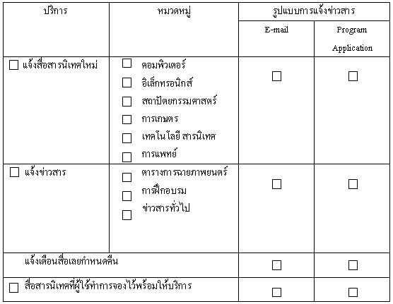
บริการการแจ้งข่าวสาร
เลือกประเภทของข่าวสารจากทางห้องสมุดที่ท่านต้องการให้มีการแจ้ง

Slide 19
การแจ้งข่าวสารของทางห้องสมุด
สามาชิกสามารถเลือกประเภทของข่าวสารที่จะรับได้
  รายการสื่อสารนิเทศใหม่
  การฝึกอบรม
  เมื่อสื่อสารนิเทศที่ผู้ใช้ทำการจองไว้พร้อมให้บริการ
  ข่าวสารทั่วไปของห้องสมุด
  ตารางการฉายภาพยนตร์
สมาชิกสามารถเลือกรูปแบบในการแจ้งข่าวสารได้
  แจ้งข่าวสารทาง E-mail ของสมาชิก ซึ่งสมาชิกเป็นผู้กำหนดไว้ในข้อมูลการสมัครสามชิก
  แจ้งข่าวสารแบบ online คือจะขึ้นเตือนที่ โปรแกรม application ทางฝั่งของ client

Slide 20



User interface
Username...
Username...
บริการสืบค้น
บริการห้องสมุด
บริการข่าวสาร
รายการสื่อสารนิเทศใหม่
ตารางการฉายภาพยนตร์
“หนังสือที่ท่านยืม ได้ถึง กำหนดคืนแล้ว”
คลิกเพื่อดูรายลละเอียด
บริการสืบค้น
ตรวจสอบการทำรายการ
File
Library
Send E-mail
ตัวอย่าง ตัว Program application ที่มีการเรียกใช้บริการห้องสมุด
ตัวอย่างหน้าต่างการแจ้งเตือน (จะแสดงขึ้นมาเมื่อถึงกำหนดคืนสื่อสารนิเทศ)

Slide 21
การตรวจสอบการทำรายการ
เข้าทาง Web ของห้องสมุดซึ่งก่อนที่จะเข้าไปใช้บริการสมาชิกต้องทำการ log in เสมอ
เข้ามาจากโปรแกรม application โดยเมื่อ click ที่ปุ่ม การตรวจสอบการทำรายการ

Slide 22
Username…
รายการใช้บริการยืม
รายละเอียด | วันที่ยืม (วัน/เดือน/ปี) | กำหนดคืน (วัน/เดือน/ปี) | ค่าปรับ (บาท)
1. เรียนรู้ JSP ฉบับพร้อมใช้งาน ผู้แต่ง ศิวณัฏฐ์ มาศ สุรางค์ พิมพ์ครั่งที่1 2545 สำนักพิมพ์ พิมพ์ดี กทม. | 12/9/45 | 15/9/45 | -
รายการใช้บริการจองสื่อสารนิเทศ
รายการสื่อสารนิเทศ | วันที่จอง | กำหนดวันรับ | สถานะสื่อสารนิเทศ
1. UML-วิเคราะห์ออกแบบระบบเชิงวัตถุ ผู้แต่ง กิตติ ภักดีวัฒนะกุล พิมพ์ครั่งที่ 1 สำนักพิมพ์ หจก.ไทยเจริญการพิมพ์ กทม. | 12/9/45 | 18/9/45 | ถูกยืม

Slide 23
การสืบค้นสื่อสารนิเทศ
การสืบค้นสื่อสารนิเทศ
สืบค้นจาก
  - Title
  Author
  Subject
  Words
  Call ON.
สืบค้นสื่อสารนิเทศโดย
ชื่อเรื่อง: ห้องสมุด
ค้นจาก
ห้องสมุด A
ห้องสมุด B
ห้องสมุด C
ทั้งเครือข่ายระบบบริการห้องสมุด

Slide 24
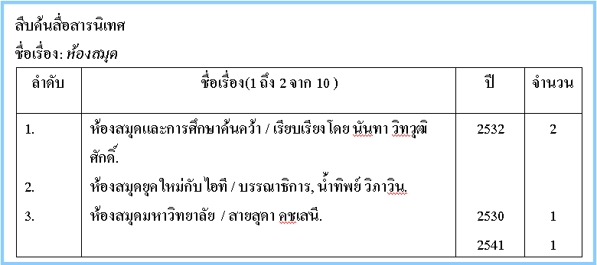
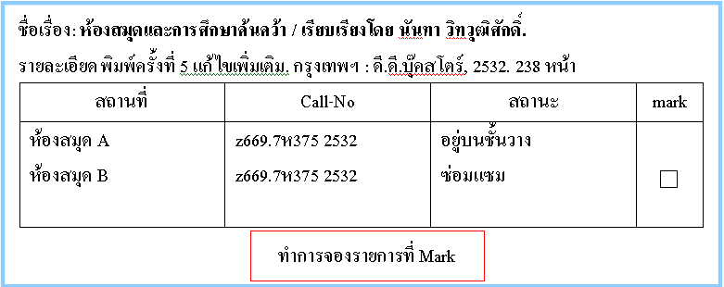
Click เพื่อทำเครื่องหมาย Mark

Slide 25
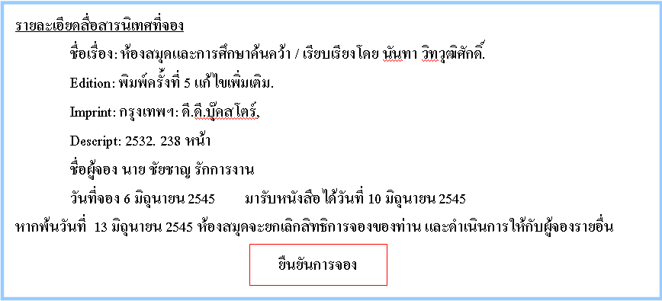
การจองสื่อสารนิเทศ

Slide 26


การ Login เข้าระบบ
ข้อใช้บริการ
(username + password)
ตรวจสอบ
(username + password)
ระบบส่วนกลาง
ห้องสมุด
อนุญาตให้ใช้บริการ
มีสิทธิใช้บริการ

Slide 27


การสืบค้น
คำสืบค้น
ห้องสมุด A
สืบค้นจากห้องสมุด A และ C
ผลลัพธ์
ระบบส่วนกลาง
ห้องสมุด B
ผลลัพธ์ทั้งหมด
คำสืบค้น
ผลลัพธ์
ห้องสมุด C

Slide 28
6. รายงานความคืบหน้า
สิ่งที่ได้ทำไปแล้ว
    ทำการศึกษาระบบห้องสมุดเก่าโดยใช้ ห้องสมุดกลางของสถาบันเทคโนโลยีพระจอมเกล้าเจ้าคุณทหารลาดกระบัง เป็นแหล่งอ้างอิงข้อมูล
    ทำการศึกษาเทคโนโลยี Web service ซึ่งใช้ Java ในการพัฒนา
    ทำการออกแบบระบบบริการห้องสมุดซึ่งแก้ปัญหาและข้อจำกัดของระบบเก่า

Slide 29
ปัญหาในการดำเนินงาน
  หาข้อมูลยากและไม่มีหนังสืออ่านเพราะเป็นเรื่องที่ใหม่
  หาทูลที่ใช้ในการทำงานยาก ทูลที่ดีๆจะติดเรื่องลิขสิทธิ์
แนวทางการแก้ไข
  หาข้อมูลในอินเทอร์เน็ตแทนได้
  ต้องหาความรู้ในการเขียนโค้ดแทนการใช้โปรแกรมช่วย

Slide 30
7. แผนงานในเทอมต่อไป
ทำการเขียนโปรแกรมเพื่อสร้าง Web service ของห้องสมุด
สร้างตัวอย่างเว็บ Application และโปรแกรม Application ที่เรียกใช้บริการระบบบริการห้องสมุด
ทดลอง implement ระบบกับ โปรแกรม application หรือ Service อื่นที่ใช้มาตรฐาน Web service เช่นเดียวกันในการเรียกใช้งาน
ตรวจสอบความสามารถ และประเมินผล

Slide 31

The End

